Slide 1
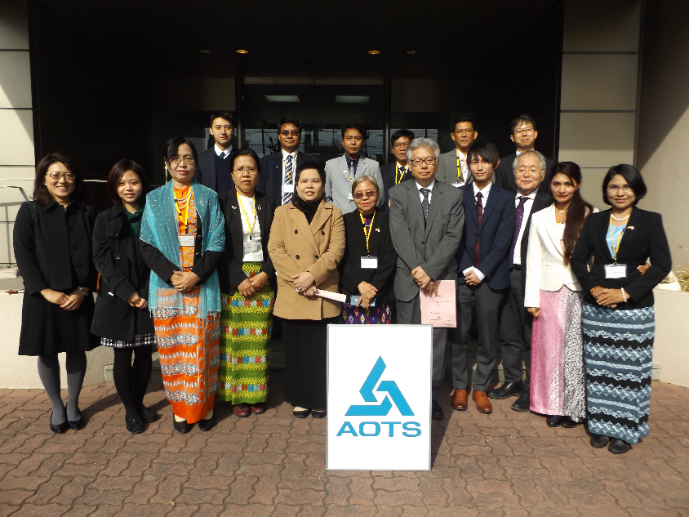
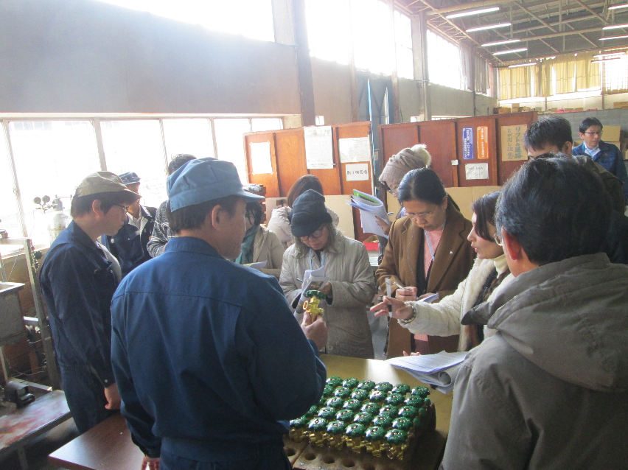
LPG輸入上位国の推移
LPガス国際セミナー
万トン
1995年以降、産ガス国、消費国、海運会社等が一同に会し、東京で開催。
19年３月の第24回セミナーには、国内外のべ655名（海外約200名）が参加。
研修生招聘・専門家派遣
2017年以降、ミャンマー石油化学公社への研修生招聘と専門家派遣を実施。
今後、他のアジア諸国にも拡大予定。

